Slide 1
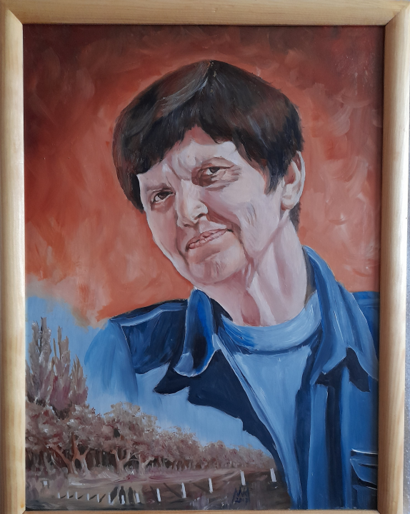
Zsuzsinak szeretettel 2024.02.23.
Haranghyné Ancitól
Az összeállítást
Németh Katalin készítette
Zene:
az 5.-k diától automatikus

Slide 2
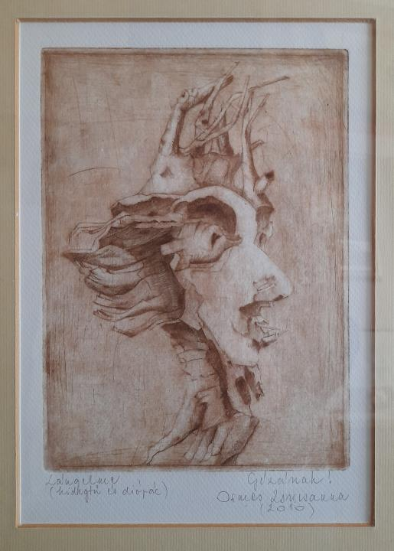
HOLT LELKEK / A GÖRCS /
Előzmények Ormos Zsuzsa képeihez (szeretettel: Haranghy Géza)
Ez aztán a görcsök görcse!
Körbe nézi, körbe-körbe.
Vajon bölcsek-görcse görcs-e, görcse?
Netán, háncs vagy nyesedék?
- No, abból már van elég!
Mondhatnánk, még kicsit görcsöl;
töltsön-e bölcs szeme
e görcsön
kölcsön perceket,
s ringjon -e rajta, mint a bölcsőn
míg remény gyúl szívében, s e földön
nem lesz sejtelmesebb öröm -,
látni azt:
mint nő lélek eme göbön?
Hazaviszi, leskicceli,
karcintja a vonalat,
ő már látja, ő már érzi,
nem veszti a fonalat.
Görcsök bölcse vált belőle –
Bánja is ö, - nem bánja!
A lelkét is felébreszti!-
Szívet rak a holt fába.

Slide 3
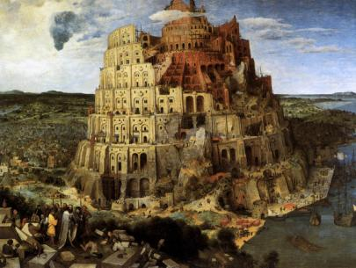
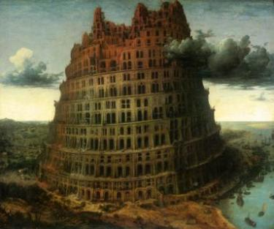
Bábel-tornyok
Id. Peter Brueghel tornyai részletekben is
2014.06.07. k.nmeth //zene: Gregor J. Mozart, Sarastro die Zauberflöte

Slide 4
MÓZES I. KÖNYVE. 11. 1-9.--- BÁBEL TORNYA.
Mind az egész földnek pedig egy nyelve és egyféle beszéde vala
2.És lőn, mikor kelet felé elindultak vala, Sineár földén egy síkságot találának és ott letelepedének.
3.És mondának egymásnak: Jertek vessük téglát és égessük ki jól; és lőn nékik a tégla kő gyanánt, a szurok pedig ragasztó gyanánt.
4. És mondának: Jertek, építsünk magunknak várost és tornyot, melynek teteje az eget érje, és szerezzünk magunknak nevet, hogy el ne széledjünk az egész földnek színén.
5. Az Úr pedig leszálla, hogy lássa a várost és a tornyot, melyet építenek vala az emberek fiai
A NYELVEK ÖSSZEZAVARODÁSA
6. És monda az Úr: Ímé, e nép egy,s az egésznek egy a nyelve, és munkájának ez a kezdete; és bizony semmi sem gátolja, hogy véghez ne vigyenek mindent, amit elgondolnak magukban.
7. Nosza, szálljunk alá, és zavarjuk össze nyelvöket, hogy meg ne értsék egymás beszédét.
8. És elszéleszté őket onnan az Úr az egész földnek színére; és megszűnének építeni a várost.
9. Ezért nevezék annak nevét Bábelnek; mert ott zavará össze az Úr az egész föld nyelvét, és onnan széleszté el őket az Úr az egész földnek színére.
.

Slide 5
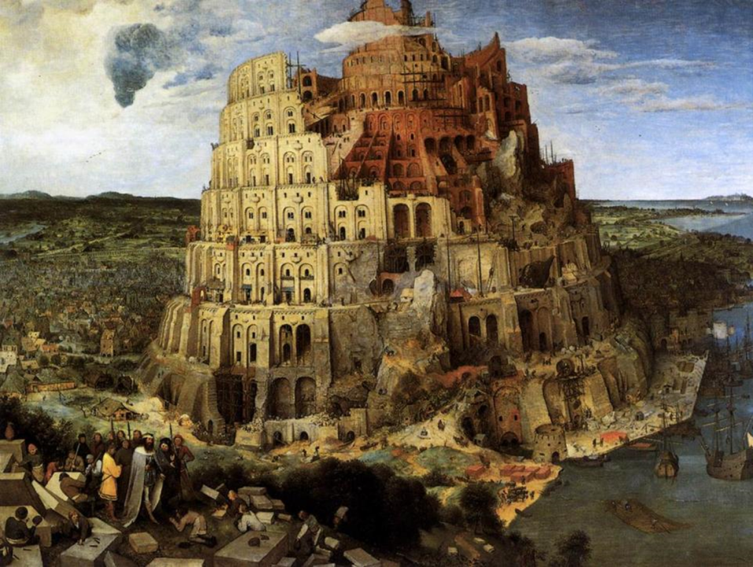
The Tower of Babel 1563 Oil on oak panel, 114 x 155 cm Kunsthistorisches Museum, Vienna

Slide 6
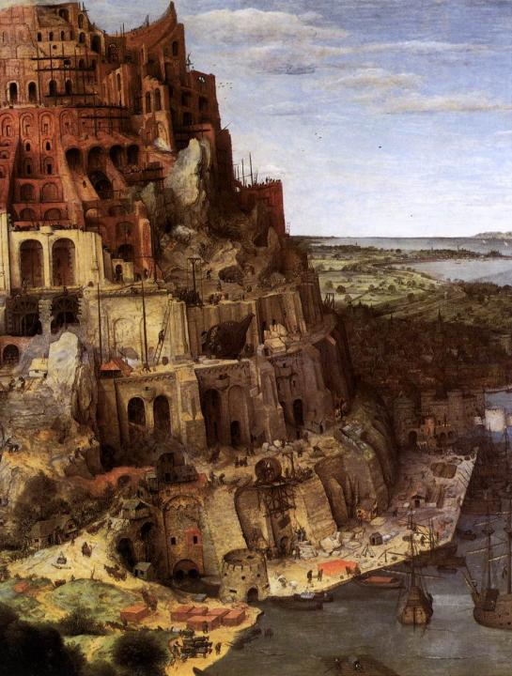
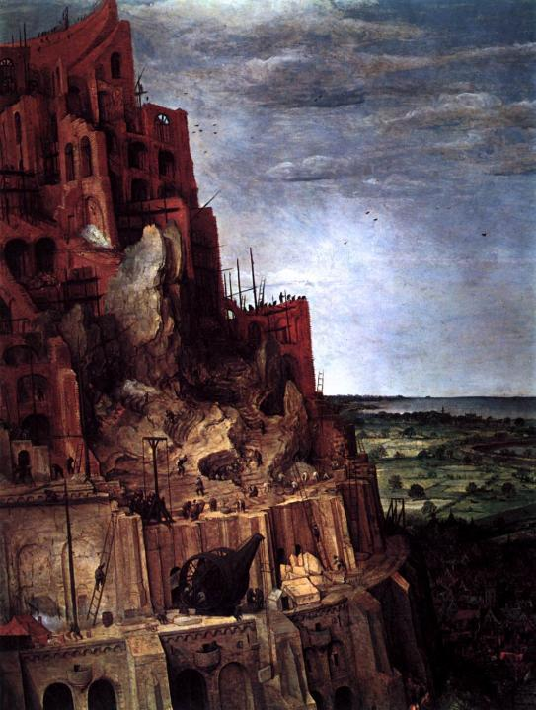
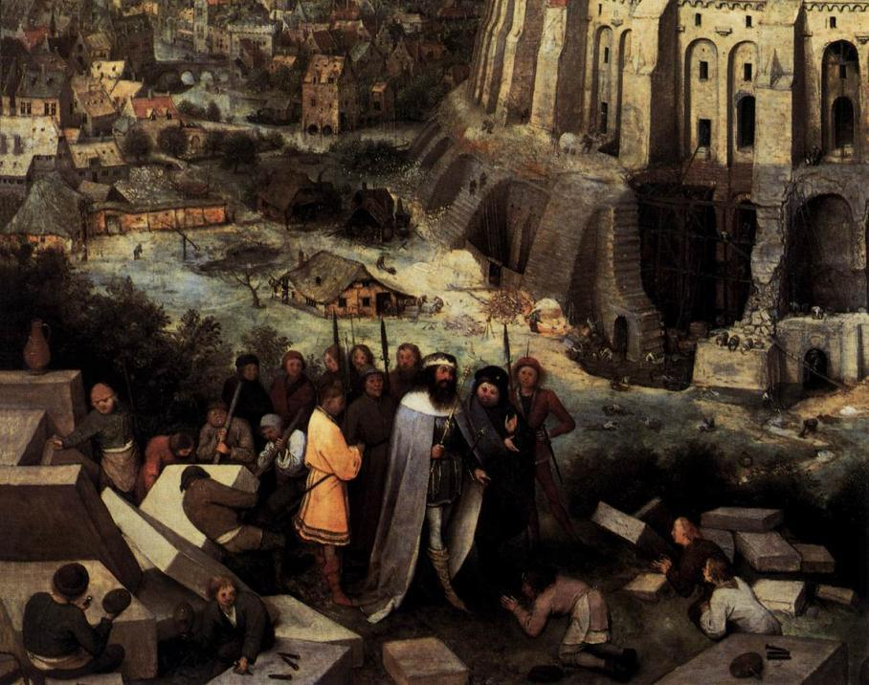

Slide 7
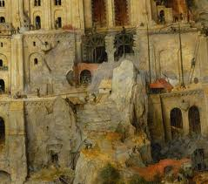
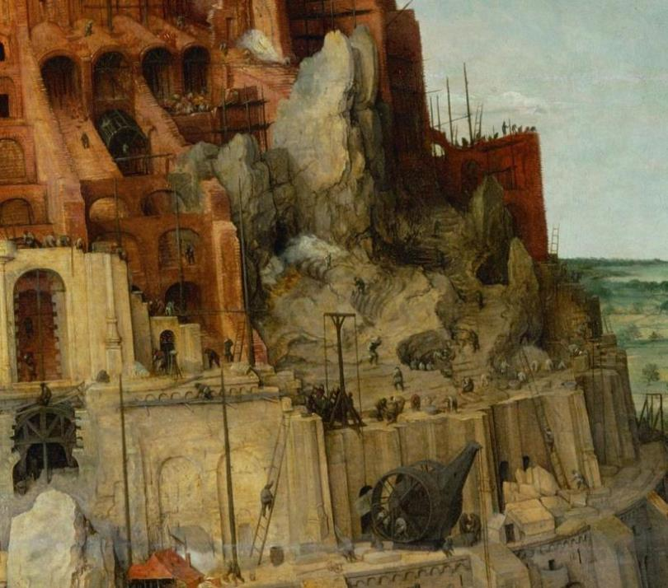
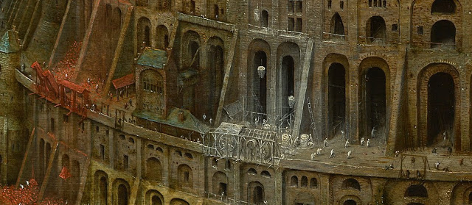

Slide 8
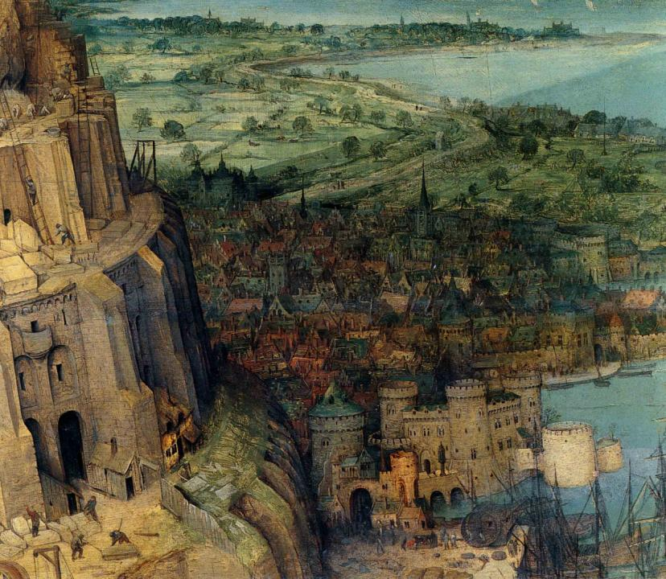
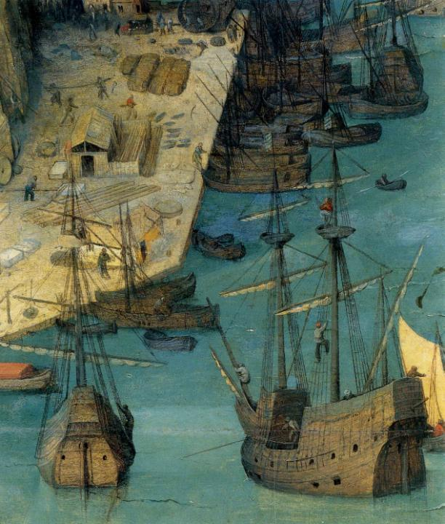

Slide 10
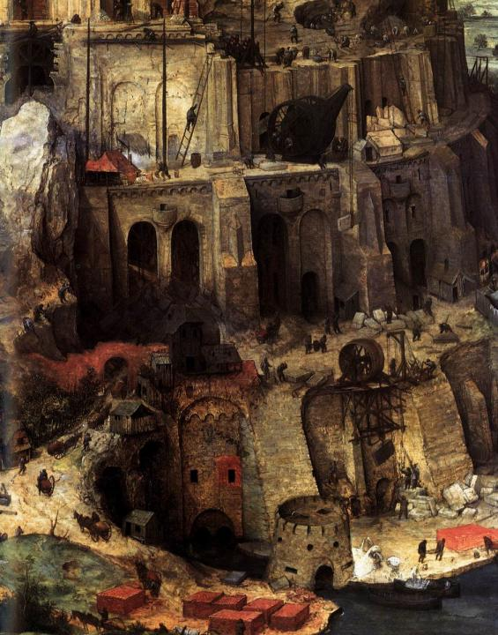
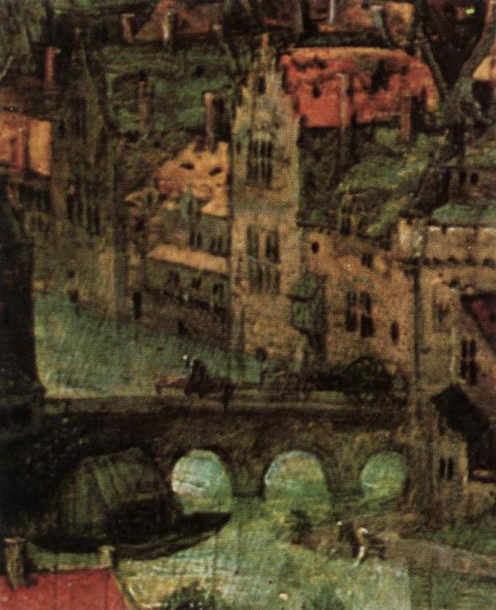
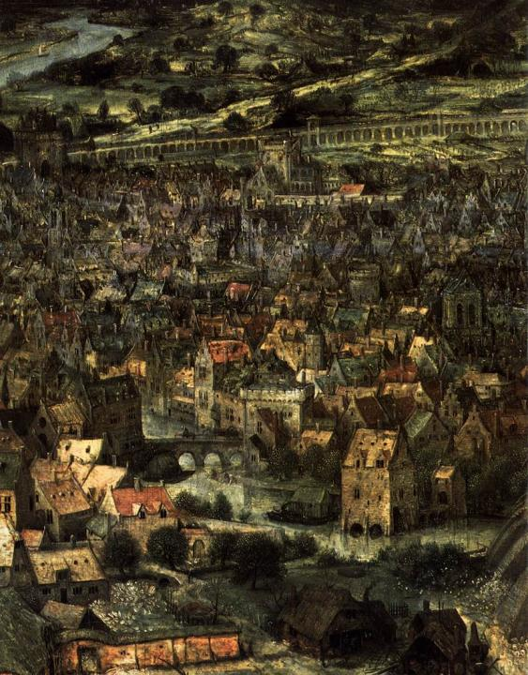

Slide 11
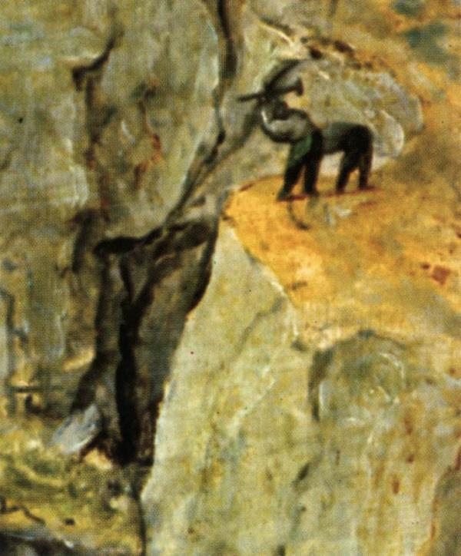
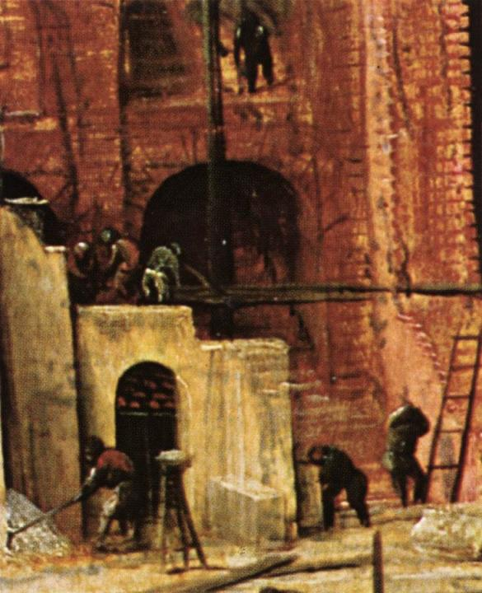
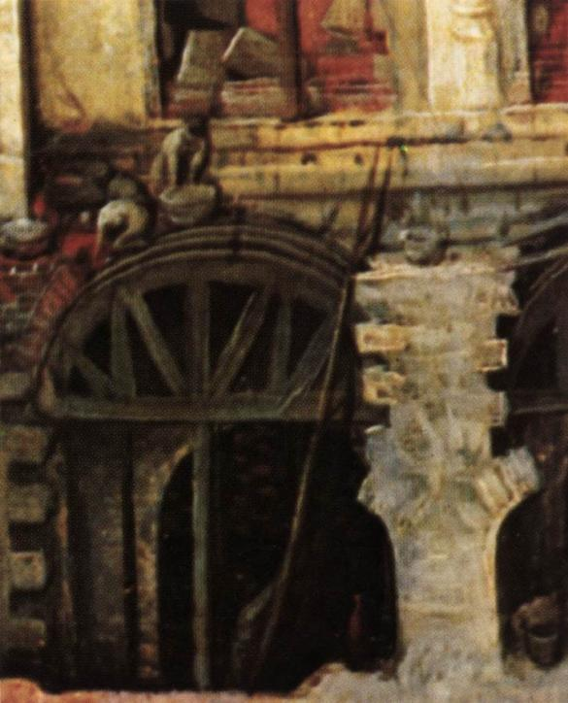
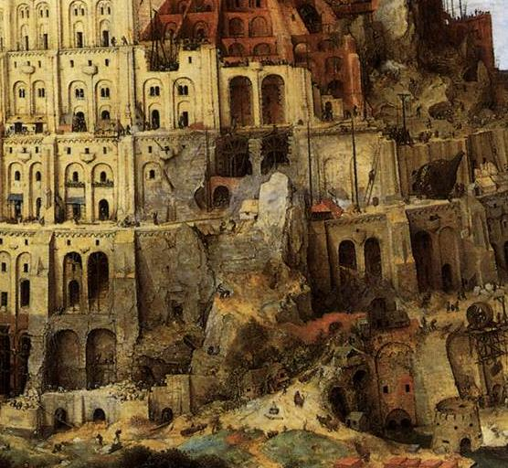

Slide 12
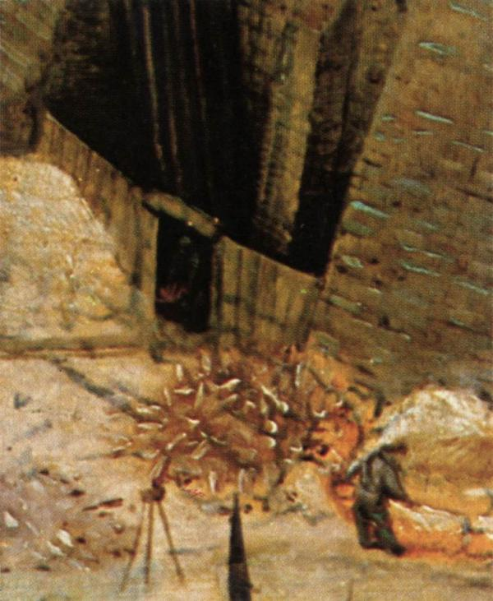
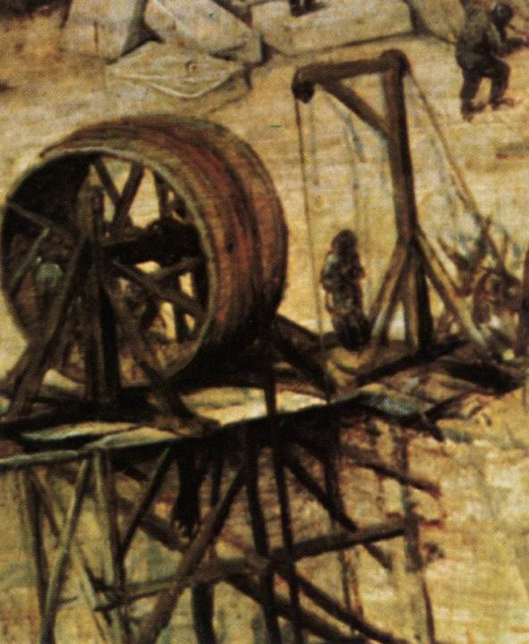
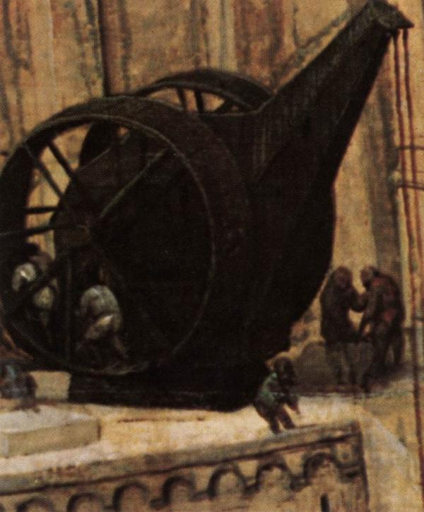

Slide 13
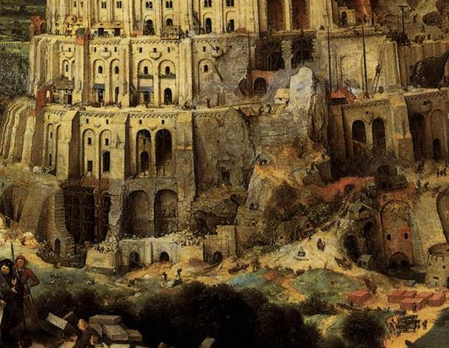

Slide 14
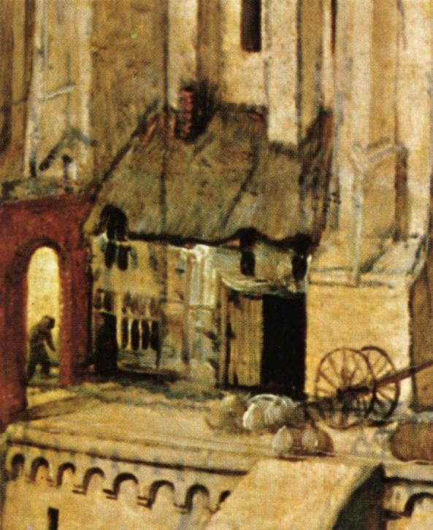
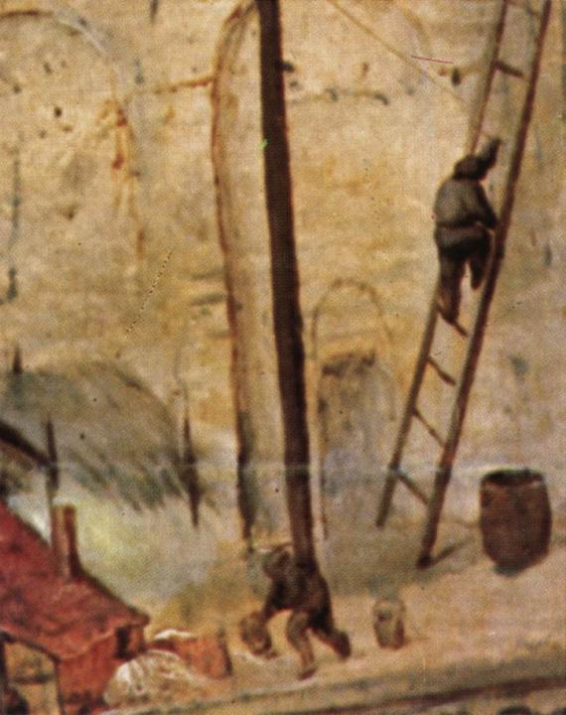
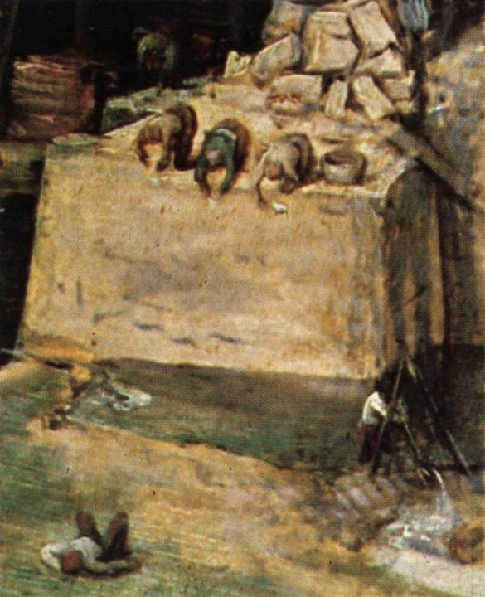

Slide 15
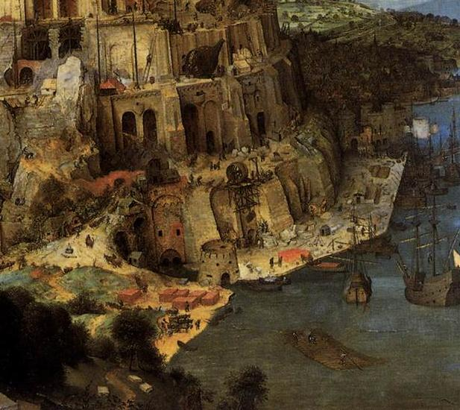

Slide 16
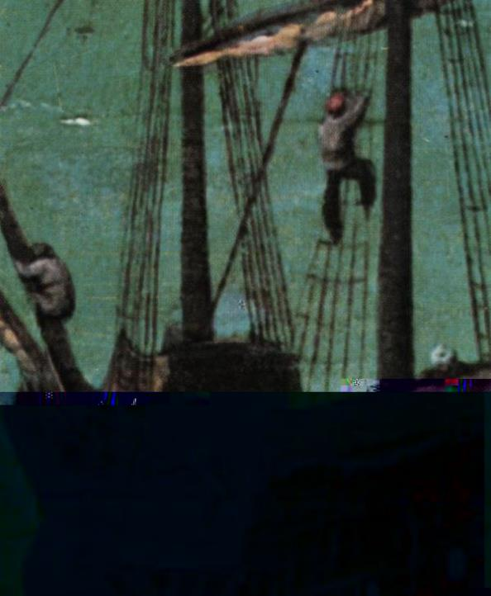

Slide 17
Kis Bábel tornya, 1563. 60 X 74,5 cm, olaj, fa, Rotterdam, Museum Boymans-van Beuningen

Slide 18
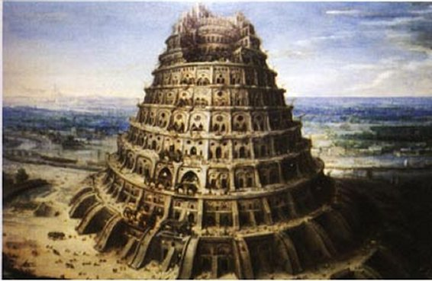
A sumír nép művészete 2.

Slide 19
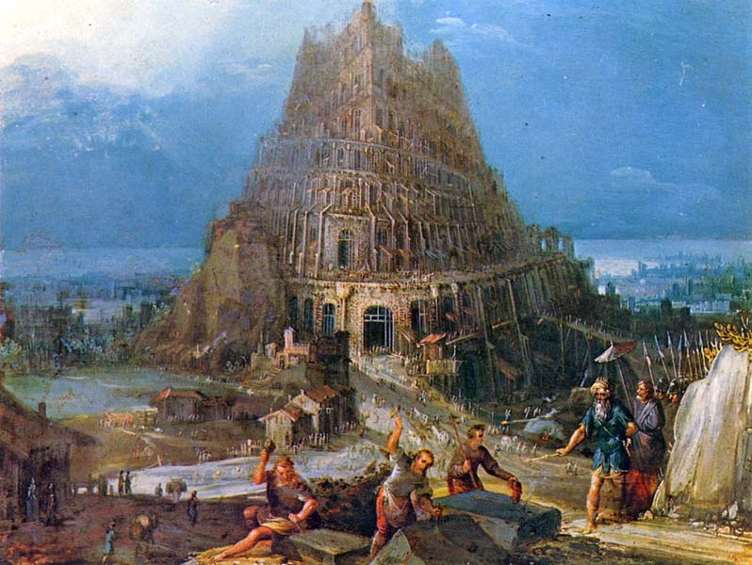
Bábel tornya, 1560 körül. olaj, réz, 31*40,5 cm, Genf, Musée d'Art et d'Histoire (ifj. Peter Bruegel-nek tul.)

Slide 20
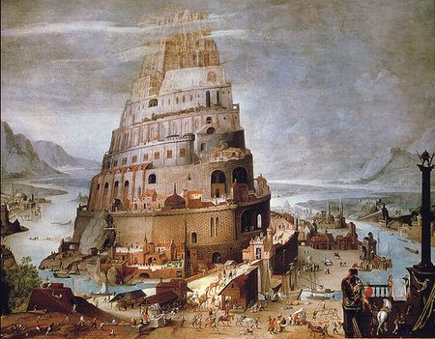
St George Kermis with the Dance Around the Maypole | Pieter Bruegel the Younge Szent György Kermis a tánc körül májusfa | Pieter Bruegel az ifjabb

Slide 21
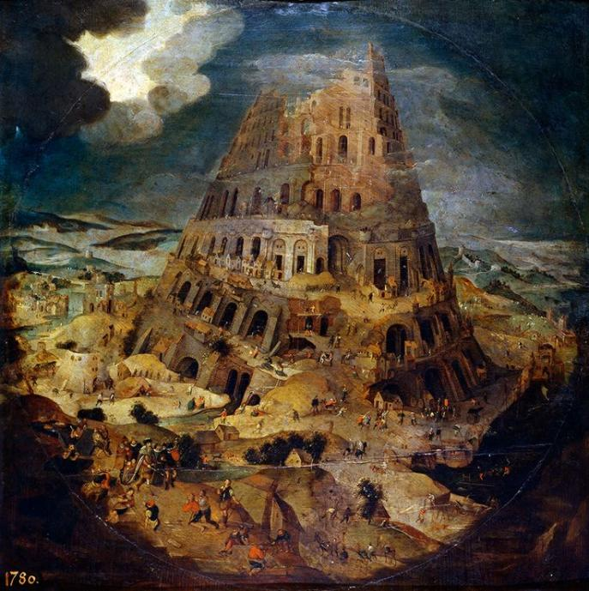
Pieter Brueghel the Younger - Construction of the Tower of Babel, 1595, oil on panel, 43.2 x 42.9 cm -- Mit jelent az 1780?

Slide 22
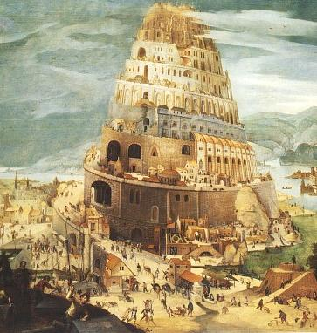
Tour de Babel, de Abel Grimmer (1570-1619)

Slide 23
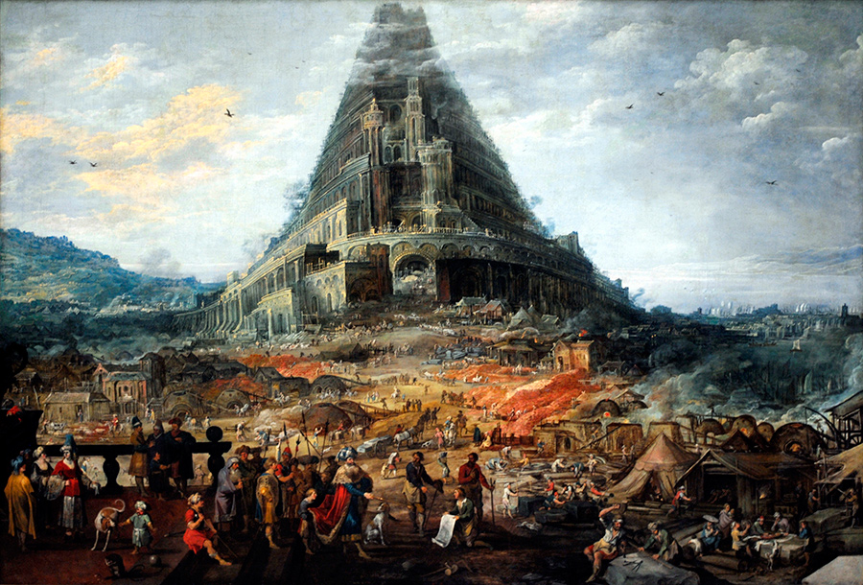
'La Construction de la Tour de Babel' Hendrick III van Cleve (1525 - 1589) (click on the painting to view it full-sized)

Slide 24
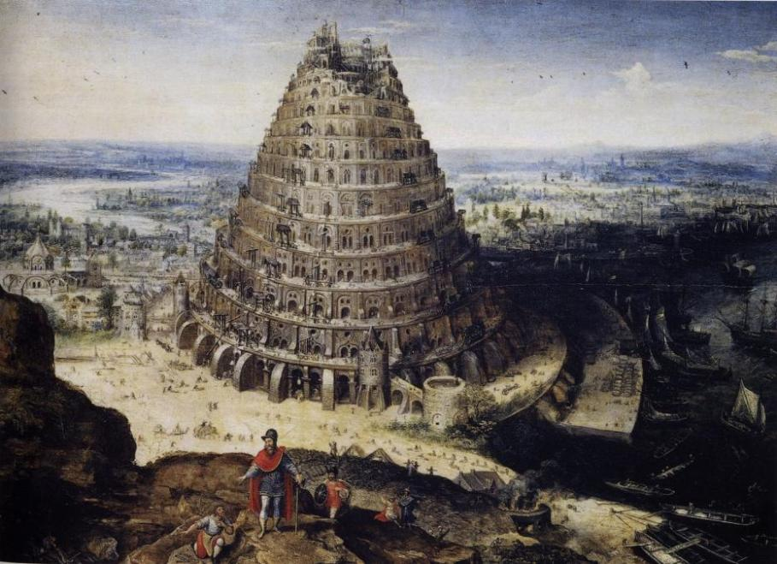
Lucas van Valckenborch in 1594

Slide 25
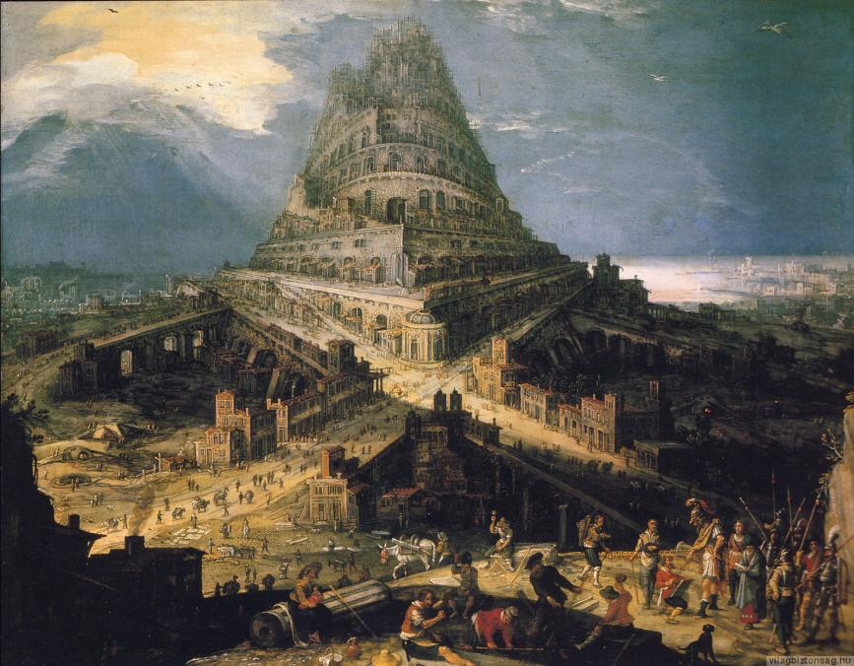
Bábel tornyának építése (Hendrick Van Cleve festménye)

Slide 26
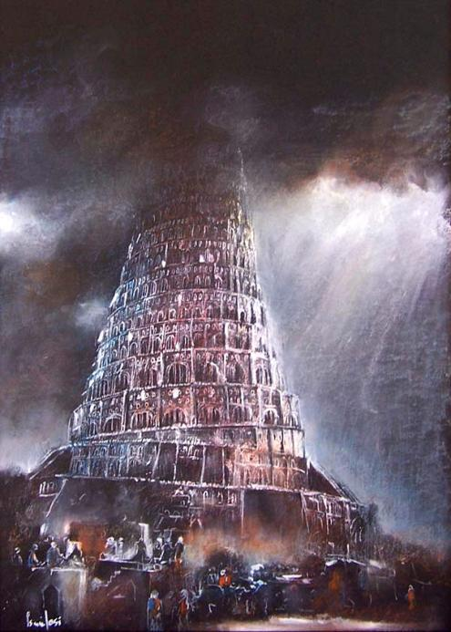
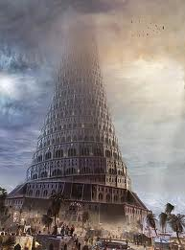
Ismeretlen
Csalánosi Tibor 2010 Méretei: 30x42 cm - 11,8x16,5 inch Technika és hordozó: pasztell, kartonon

Slide 27
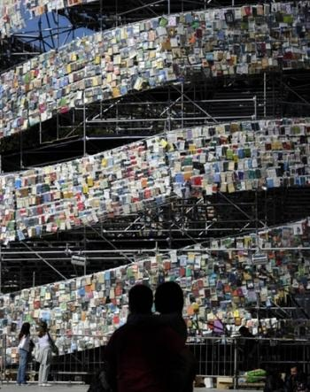
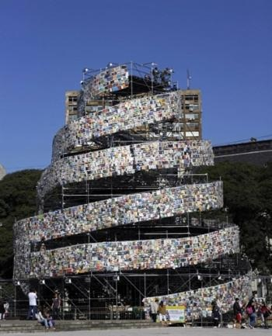
2011. május 11-én avatták fel a főváros szívében a „Bábel tornya” című műalkotást, amelyet Marta Minujín művésznő 30 ezer könyvből épített ...Argentinában
Marta Minujin Tour de Babel Buenos Aires / 2011

